Slide 1
17
Pytania, które brzmią jak atak
Pytanie o metodę a ocena kompetencji
Tomek pyta o założenia, żeby zaufać rekomendacji. Zosia słyszy podważanie jej kompetencji.
EMPATYZER · PRZED WAŻNĄ ROZMOWĄ
Notes:
Pytania, które brzmią jak atak. Pytanie o metodę a ocena kompetencji.
Tomek pyta o założenia, żeby zaufać rekomendacji. Zosia słyszy podważanie jej kompetencji.
Empatyzer pomaga przygotować się do ważnej rozmowy w pracy, uwzględniając konkretną osobę i sytuację.
Słowa kluczowe: Empatyzer, Em, komunikacja w pracy, zarządzanie ludźmi, ważna rozmowa, różnice międzyludzkie.

Slide 2

1
Rekomenduję wariant B. Najszybciej podniesie wynik.
Notes:
Pytania, które brzmią jak atak. Pytanie o metodę a ocena kompetencji.
Tomek pyta o założenia, żeby zaufać rekomendacji. Zosia słyszy podważanie jej kompetencji.
Zosia pewnie rekomenduje wariant B.
Empatyzer pomaga przygotować się do ważnej rozmowy w pracy, uwzględniając konkretną osobę i sytuację.
Słowa kluczowe: Empatyzer, Em, komunikacja w pracy, zarządzanie ludźmi, ważna rozmowa, różnice międzyludzkie.

Slide 3

2
Na realnych danych sprzedaży.
Na jakich założeniach oparłaś te wyliczenia?
Notes:
Pytania, które brzmią jak atak. Pytanie o metodę a ocena kompetencji.
Tomek pyta o założenia, żeby zaufać rekomendacji. Zosia słyszy podważanie jej kompetencji.
Tomek patrzy w dane i pyta o założenia.
Empatyzer pomaga przygotować się do ważnej rozmowy w pracy, uwzględniając konkretną osobę i sytuację.
Słowa kluczowe: Empatyzer, Em, komunikacja w pracy, zarządzanie ludźmi, ważna rozmowa, różnice międzyludzkie.

Slide 4
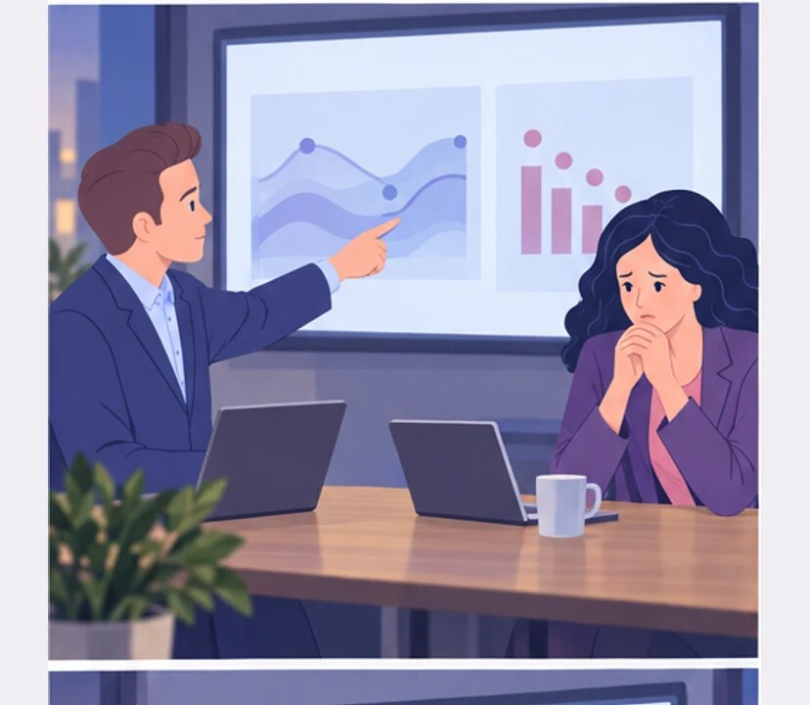
3
A sezonowość? Co z odpływem klientów po pierwszym miesiącu?
Rozstrzeliwuje mnie pytaniami.
Notes:
Pytania, które brzmią jak atak. Pytanie o metodę a ocena kompetencji.
Tomek pyta o założenia, żeby zaufać rekomendacji. Zosia słyszy podważanie jej kompetencji.
Tomek zadaje kolejne pytania, a Zosia zaczyna czuć się atakowana.
Empatyzer pomaga przygotować się do ważnej rozmowy w pracy, uwzględniając konkretną osobę i sytuację.
Słowa kluczowe: Empatyzer, Em, komunikacja w pracy, zarządzanie ludźmi, ważna rozmowa, różnice międzyludzkie.

Slide 5

4
Tomku, przygotowałam się. Nie musisz podważać wszystkiego.
Nie podważam ciebie. Sprawdzam, czy mogę zaufać temu wnioskowi.
Notes:
Pytania, które brzmią jak atak. Pytanie o metodę a ocena kompetencji.
Tomek pyta o założenia, żeby zaufać rekomendacji. Zosia słyszy podważanie jej kompetencji.
Zosia broni kompetencji, a Tomek nazywa intencję pytań.
Empatyzer pomaga przygotować się do ważnej rozmowy w pracy, uwzględniając konkretną osobę i sytuację.
Słowa kluczowe: Empatyzer, Em, komunikacja w pracy, zarządzanie ludźmi, ważna rozmowa, różnice międzyludzkie.

Slide 6

5
Dla mnie pytania oznaczały brak zaufania.
Dla mnie są warunkiem zaufania.
Notes:
Pytania, które brzmią jak atak. Pytanie o metodę a ocena kompetencji.
Tomek pyta o założenia, żeby zaufać rekomendacji. Zosia słyszy podważanie jej kompetencji.
Zosia i Tomek odkrywają dwa znaczenia pytań.
Empatyzer pomaga przygotować się do ważnej rozmowy w pracy, uwzględniając konkretną osobę i sytuację.
Słowa kluczowe: Empatyzer, Em, komunikacja w pracy, zarządzanie ludźmi, ważna rozmowa, różnice międzyludzkie.

Slide 7

6
Tomek buduje zaufanie przez sprawdzenie danych,
metody i założeń. Zosia odbiera serię pytań jak
publiczny test jej kompetencji, więc zaczyna bronić
siebie. Intencję warto nazwać przed pierwszym
pytaniem: chcę dobrze zrozumieć wyliczenia, żeby móc
poprzeć ten wariant. To oddziela test pomysłu od
oceny osoby.
EMPATYZER · PRZED WAŻNĄ ROZMOWĄ
Notes:
Pytania, które brzmią jak atak. Pytanie o metodę a ocena kompetencji.
Tomek pyta o założenia, żeby zaufać rekomendacji. Zosia słyszy podważanie jej kompetencji.
Empatyzer pomaga przygotować się do ważnej rozmowy w pracy, uwzględniając konkretną osobę i sytuację.
Słowa kluczowe: Empatyzer, Em, komunikacja w pracy, zarządzanie ludźmi, ważna rozmowa, różnice międzyludzkie.
Tomek buduje zaufanie przez sprawdzenie danych, metody i założeń. Zosia odbiera serię pytań jak publiczny test jej kompetencji, więc zaczyna bronić siebie. Intencję warto nazwać przed pierwszym pytaniem: chcę dobrze zrozumieć wyliczenia, żeby móc poprzeć ten wariant. To oddziela test pomysłu od oceny osoby.

